Slide 1


数智工厂-设备模块使用手册
版本号：数智工厂3.11.0版本
时 间：2025年07月30日
汇报人：XXX 时间：2023.03. 08
一切以客户为中心 | 诚信 | 创新 | 高效 | 奋斗

Slide 2
目录
01
当班误时登记
Contents
02
停机误时维修
03
重大故障分析改善

Slide 3
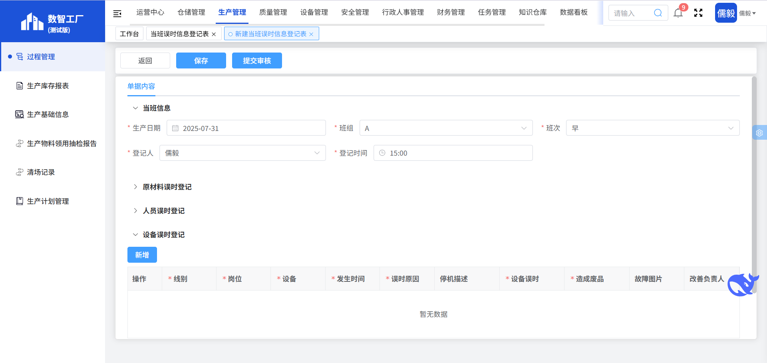
1.当班误时登记-新增
功能描述：按照“设备、原材料、人员、运维”登记误时信息

Slide 4
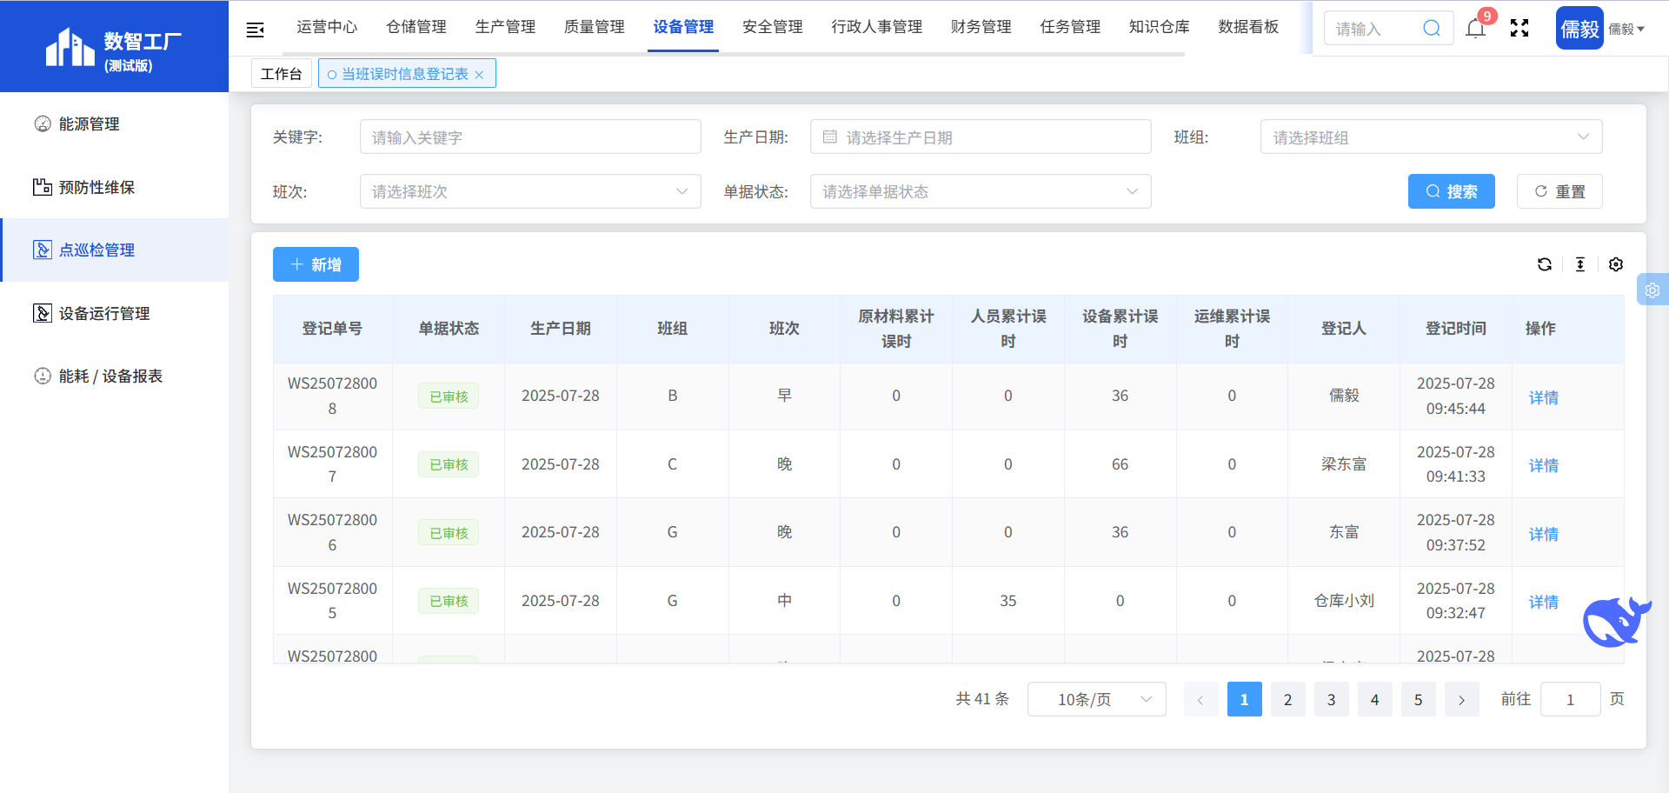
1.当班误时登记-列表
功能描述：列表展示当前登记的误时记录

Slide 5
目录
01
当班误时登记
Contents
02
停机误时维修
03
重大故障分析改善

Slide 6
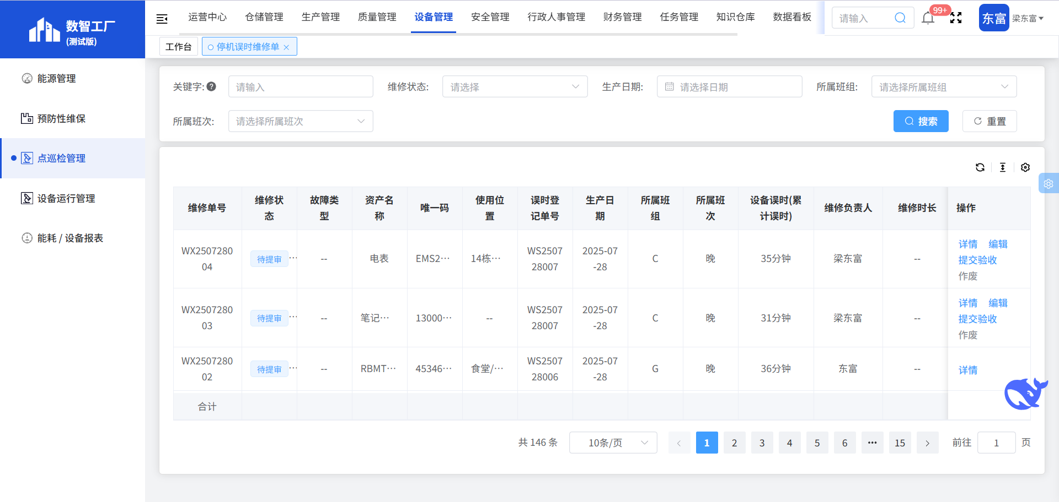
2.1 停机误时维修-列表
功能描述：根据当班误时登记的设备误时信息，自动生成维修记录

Slide 7
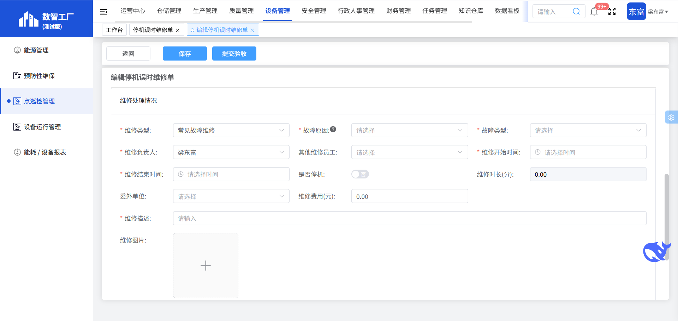
2.2 停机误时维修-维修员处理
功能描述：维修员根据单据内容，登记维修内容

Slide 8
目录
01
当班误时登记
Contents
02
停机误时维修
03
重大故障分析改善

Slide 9
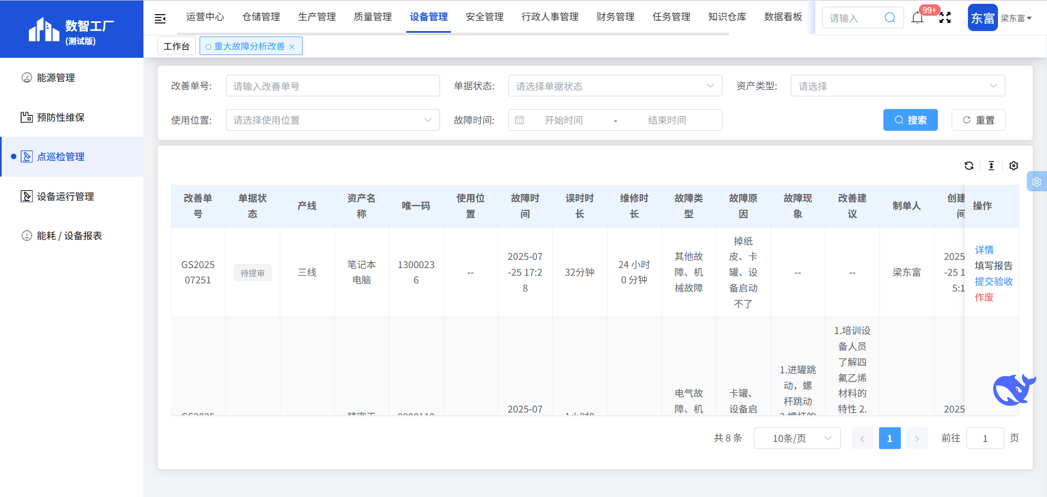
3.重大故障分析改善-列表
功能描述：设备误时超过30分钟，系统自动生成故障分析改善报告

Slide 10
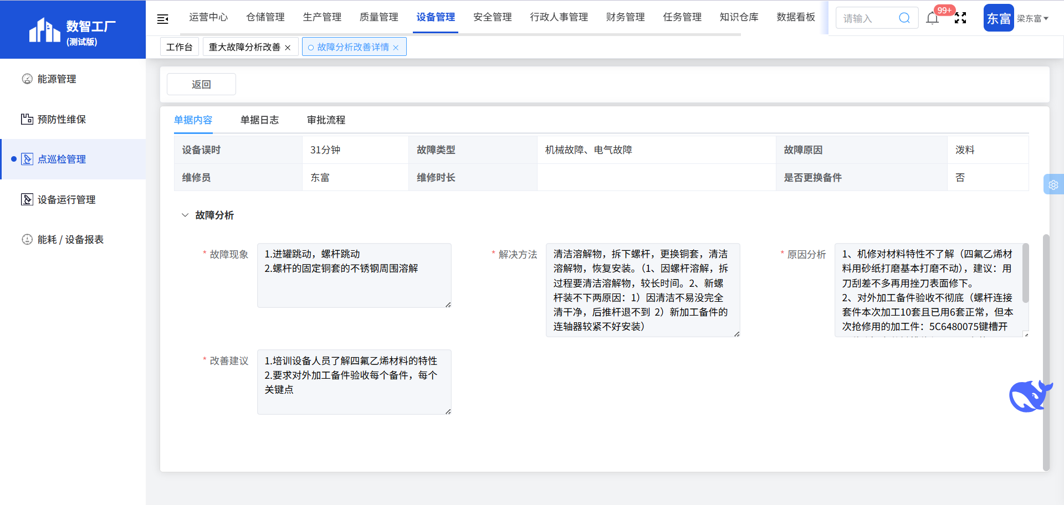
3.重大故障分析改善-维修员填写
功能描述：维修员登记故障分析结论

Slide 11
THE END
数智工厂-设备模块使用手册
汇报人：XXX 时间：2023.03. 08
版本号：数智工厂3.10.0版本
时 间：2025年07月15日
一切以客户为中心 | 诚信 | 创新 | 高效 | 奋斗

